Slide 1
社區之美
401-23李宣孜

Slide 2
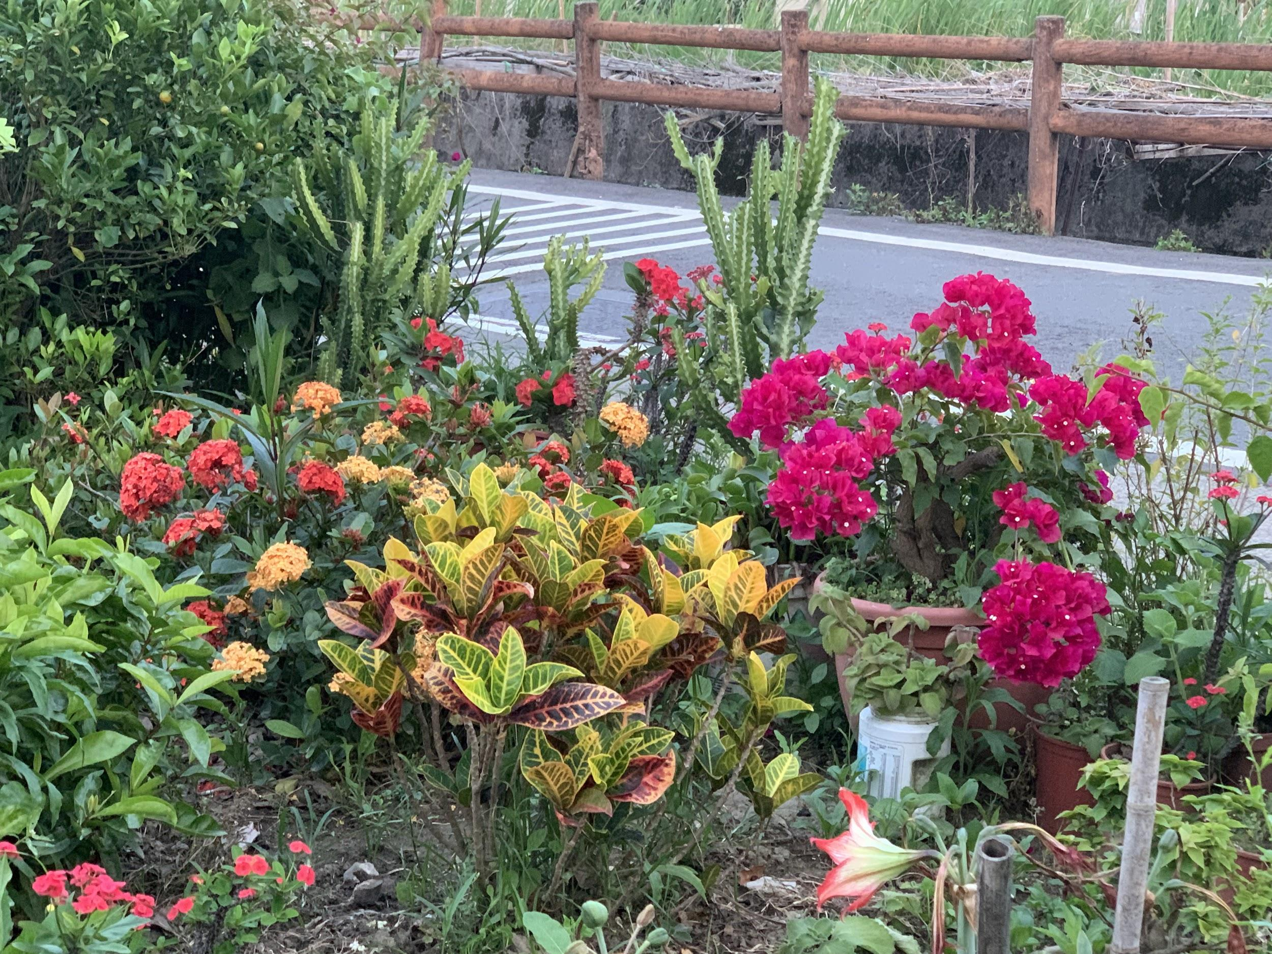
這是我家外的花,雖然看起來有點亂，但是近看還是很美的。

Slide 3
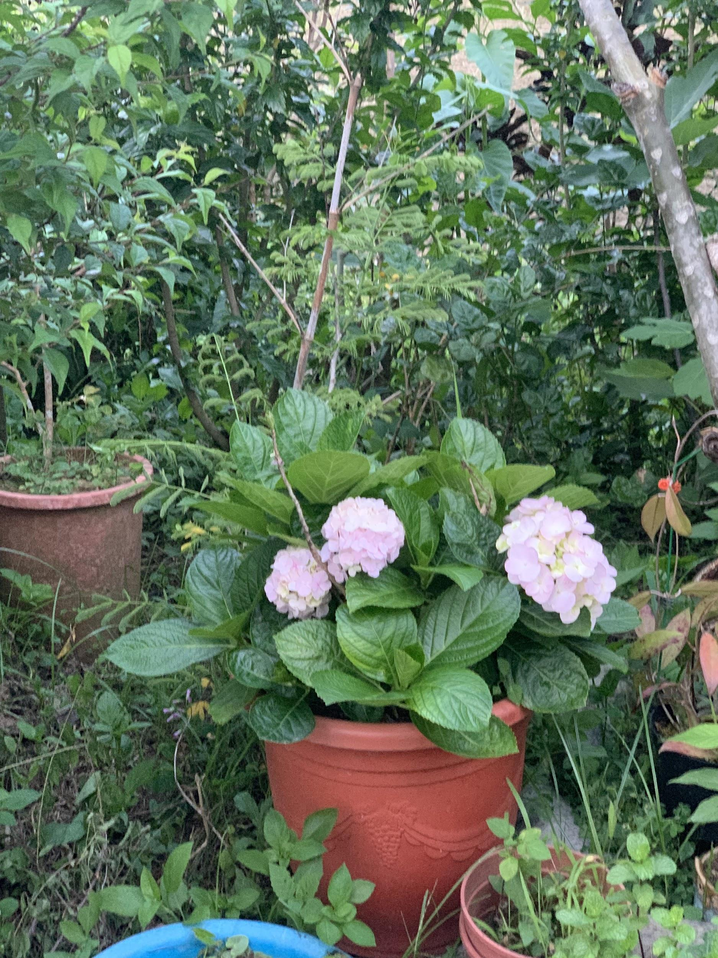
這是一盆花,雖然我不知道是什麼花,但它鮮豔的花吸引我。

Slide 4
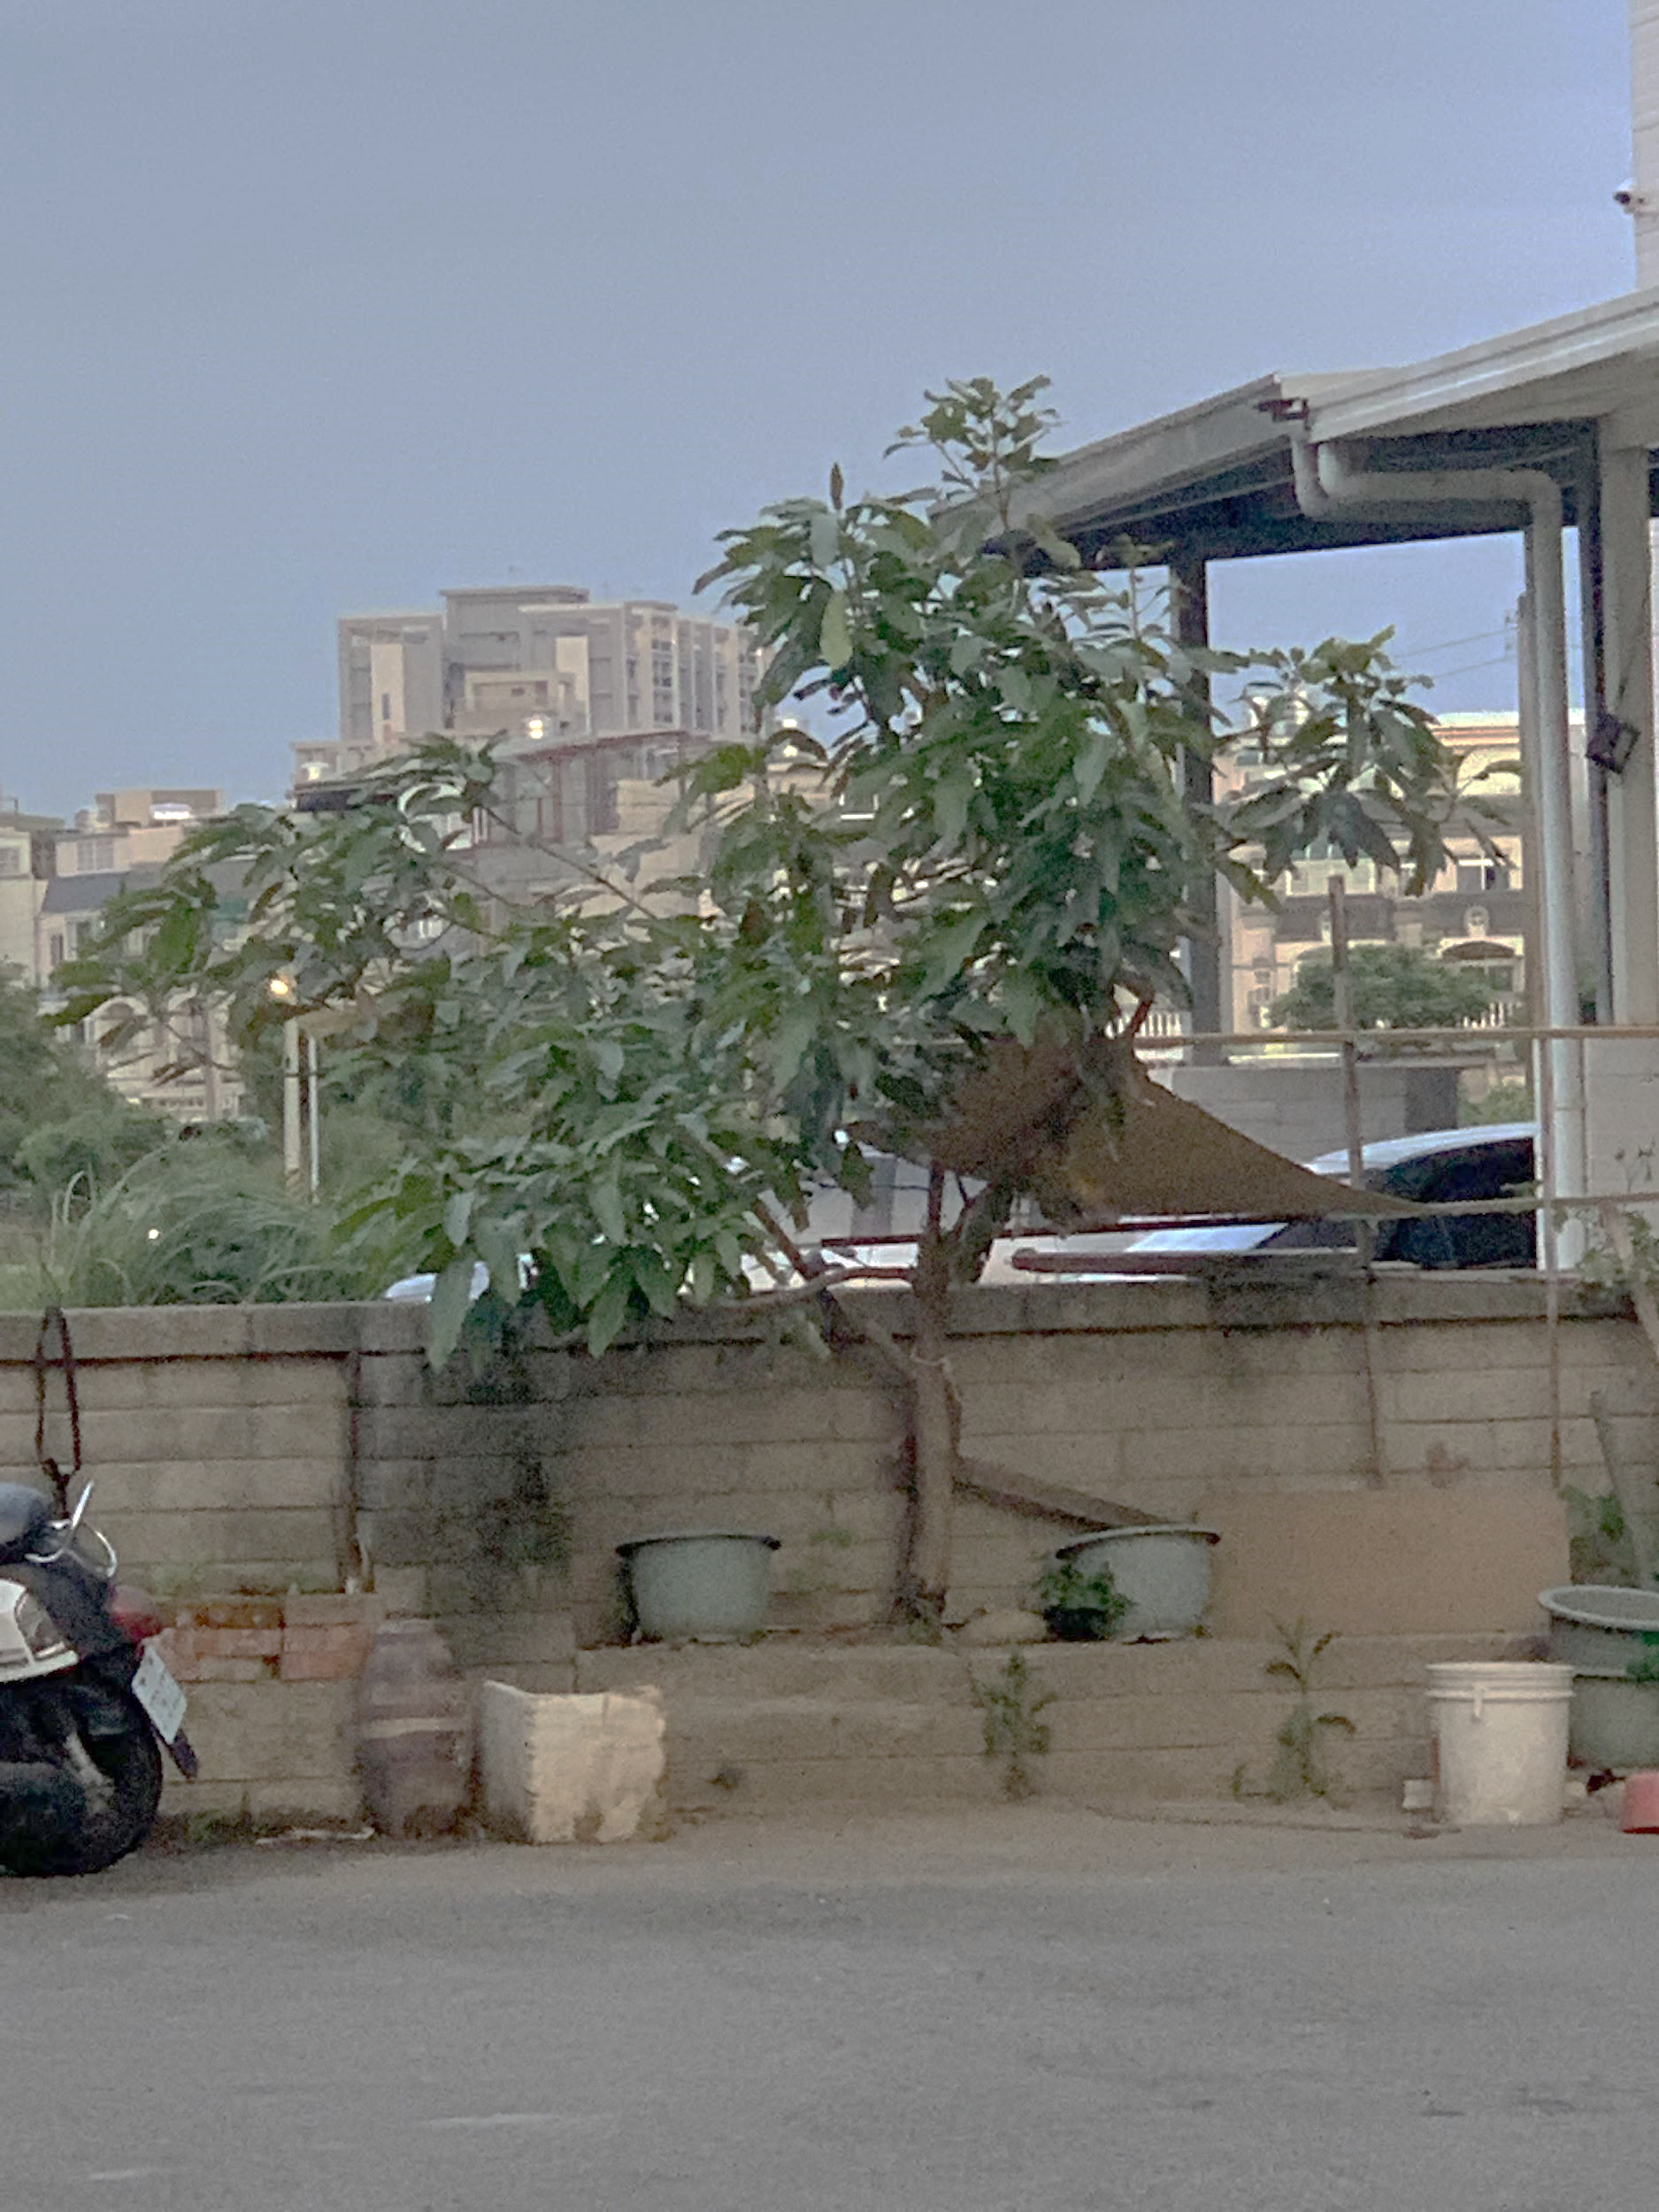
這棵樹很高大,形狀像在跳舞的舞者,我很喜歡。我很喜歡。

